Slide 1
Некоммерческое партнерство
«Сообщество покупателей оптового и розничного рынков электроэнергии (мощности)»
«…нужно переосмыслить результаты реформы именно с точки зрения потребителей и внести соответствующие коррективы.»
Д.А. Медведев
«Обновление инфраструктуры нельзя перекладывать на потребителя, на экономику и граждан – это наша принципиальная позиция.»
В.В. Путин

Slide 2
Реформа энергетики
2001 год (Постановление Правительства РФ №526)
обеспечение устойчивого функционирования и развития экономики и социальной сферы
2011
Опережающий рост цен на электроэнергию
Мотивация СО только к обеспечению надежности, отсутствие ответственности СО при оптимизации цен, а также построении прогнозов потребления на перспективу
повышение эффективности производства и потребления электроэнергии
обеспечение надежного и бесперебойного энергоснабжения потребителе
Снижение надежности и эффективности производства и распределения электроэнергии
Отсутствие возможности генераторов конкурировать за потребителя, сложность для потребителя в смене энергосбытовой компании
Участие в ценообразовании неэффективной генерации, отсутствие стимулов к выводу ее из эксплуатации, как следствие, необоснованное обогащение генерации с низкими переменными издержками
Перекрестное субсидирование

Slide 3
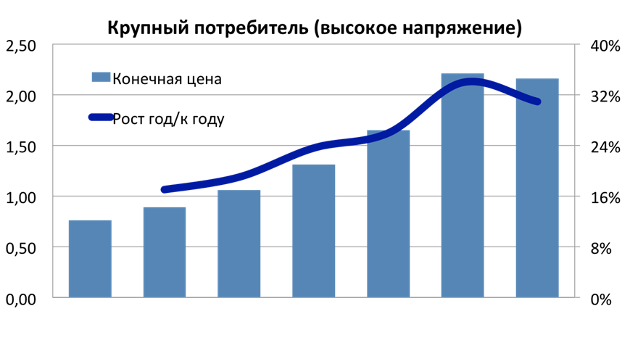
Динамика стоимости электроэнергии в Западно-Сибирском регионе (руб/кВтч)
Рост цен для промышленности 2008-2011 - 100%

Slide 4
Распределение прироста стоимости электроэнергии между субъектами

Slide 5
2011 год – стоимость электроэнергии из ЕЭС превысила стоимость альтернативного энергоснабжения

Slide 6
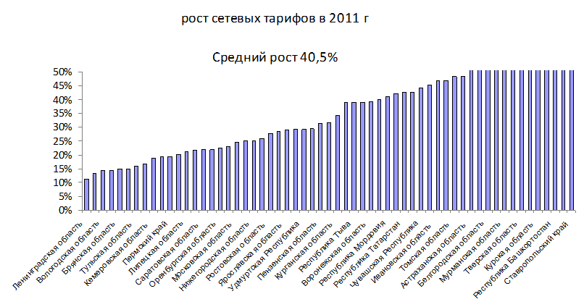
Динамика сетевых тарифов (данные НП ГП)

Slide 7
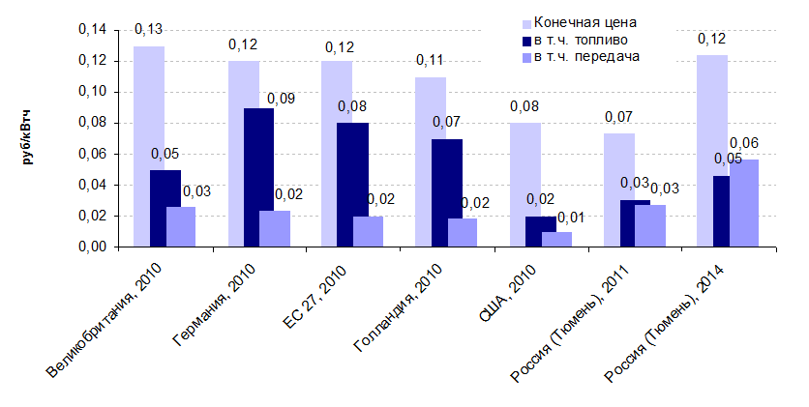
Потеря конкурентоспособности потребителей РФ

Slide 8
Что требуется потребителю
Надежность электроснабжения
Обоснованность цены на электроэнергию
Реальная конкуренция на рынке
Простота ценообразования, правил и регламентов
Возможность долгосрочного планирования затрат на энергоресурсы

Slide 9
Как реализовать ?
Изменение действующей модели рынка
Изменение модели оптового рынка с движением в сторону одноставочной модели
Стимулирование к заключению долгосрочных контрактов – потребители заключившие долгосрочный контракт оплачивают мощность по плановому коэффициенту резервирования, а производители, не заключившие контракт рискуют не получить плату за мощность
Предусмотреть систему стимулирования для потребителей производить самоограничения в случае необходимости обеспечения надежной работы ЕЭС с уменьшением платежа за резерв

Slide 10
Как реализовать ?
Изменения в распределительном комплексе
Снижение параметров возврата инвестиций на активы сетевых компаний, которые были введены до утверждения RAB до уровня амортизации – потребители уже оплатили эти инвестиции в предыдущие периоды
Пересмотр темпов оптимизации операционных расходов, установление темпов оптимизации, обеспечивающих выход в течение 5 лет на средние показатели среди 10 лучших компаний в отрасли
Пересмотр утвержденной инвестиционной программы сетевых компаний с выработкой системы оценки эффективности этих вложений и целесообразности

Slide 11
Как реализовать ?
Изменения в распределительном комплексе
Ликвидация «котла» с одновременным пересмотром системы установления тарифов для территориальных сетевых организаций – ограничение тарифа по лучшему показателю в регионе
Замещение тарифных источников финансирования инвестпрограммы на привлечение дополнительной эмиссии акций с возможной одновременной консолидацией региональных распределительных сетевых компаний (обмен акций)
Передача объектов ЕНЭС и связанных с ними инвестиционных проектов в ФСК с уменьшением нагрузки на потребителей региона

Slide 12
Как реализовать ?
Поэтапная ликвидация перекрестного субсидирования
Ликвидация последней мили – договорное оформление всех решений ФСК-РСК-потребитель в 2011 году с поэтапной уменьшением нагрузки в 2012-2015 годах
Увеличение дифференциации сетевых тарифов между уровнями напряжения – поэтапная реализация с 2012-2013 гг
Введение социальных нормативов потребления электроэнергии для населения с оплатой по рыночной цене потребления свыше социального норматива – уровень норматива определить с учетом специфики региона – поэтапное введение с 2012 года

Slide 13
Как реализовать ?
Изменения в розничном рынке
Возможность заключать двусторонние договоры с любыми оптовыми и розничными производителями
производители, заключившие двухсторонние договоры с квалифицированными покупателями, осуществляют оплату разницы узловых цен, возникающую по таким договорам
Предоставить право ВСЕМ розничным потребителям менять ЭСК на розничном рынке при соблюдении следующих условий:
наличие самого простейшего, отвечающего только требованиям метрологии почасового учета потребления электроэнергии с хранением (памятью)
отсутствие задолженности перед существующей ЭСК (ГП)
Допуск розничных потребителей к работе на оптовом рынке через понятие «Квалифицированный потребитель»

Slide 14
Цели и задачи партнерства
Стратегические цели
формирование конкурентного рынка электроэнергии с учетом интересов покупателей, повышение эффективности членов Партнерства
Формирование конкурентного рынка электроэнергии с учетом интересов покупателей
содействие созданию прозрачных рыночных механизмов;
содействие формированию оптимальной институциональной и правовой среды в электроэнергетике;
содействие снижению затрат Членов Партнерства на энергоснабжение для повышения их конкурентоспособности на внутренних и международных рынках;
содействие обеспечению надежности энергоснабжения;
создание системы отношений с органами исполнительной власти федерального и регионального уровней;
представление интересов и защита законных прав Членов Партнерства в органах власти, инфраструктурных организациях рынка электроэнергии, различных форм некоммерческих организаций
Повышение эффективности членов Партнерства
информационное обеспечение, квалифицированный прогноз цен на э\э (мощность);
обмен опытом и информацией в области энергосбережения и энергоэффективности;
выстраивание партнерских взаимоотношений между членами Партнерства
Задачи

Slide 15
Формы реализации цели и задач
Создание инструмента (-ов) по формированию совместной позиции по вопросам, выносимым на заседания Наблюдательного совета и общие собрания НП «Совет рынка»,
Участие представителей Партнерства в Комитетах, рабочих группах и иных группах при НС НП «СР», профильных министерствах и ведомствах;
Участие представителей Партнерства в советах директоров инфраструктурных организаций (ФСК, МРСК, СО)
Организация площадки для разработки совместных предложений по вопросам развития рынка электроэнергии, тарифообразования, правил недискриминационного доступа;
Обеспечение информационного взаимодействия и продвижения предложений Партнерства на всех площадках по нормотворчеству;
Совместные PR-мероприятия, выступление уполномоченного представителя Партнерства на Конференциях, совещаниях по вопросам электроэнергетики;
Проведение совместных мероприятий с другими общественными организациями, объединяющими потребителей электроэнергии;
Создание внутренней базы данных (ценам) в разрезе регионов по конечным ценам для потребителей, тарифам на передачу по уровням напряжения, сбытовым надбавкам ГП;
Создание краткосрочной и долгосрочной системы прогнозирования цен;
Создание (поддержка) действующих центров подготовки специалистов;
Создание базы данных по технологиям и проектам энергосбережения и энергоэффективности

Slide 16
План работы НП «Сообщество покупателей рынков электроэнергии»
Подготовка и внедрение предложений по формированию Правил оптового и розничного рынков с учетом интересов покупателей
упрощение процедуры доступа покупателей на рынок ;
равноправное участие всех видов генерации в КОМ
изменение часов контроля СО пиков потребления
снижение норматива резервирования, уменьшения оплаты резерва
создание стимулов заключения двусторонних договоров, в том числе долгосрочных (контракты по цене на электроэнергию с учетом мощности)
упрощение регламентов оптового и розничного рынков

Slide 17
План работы НП «Сообщество покупателей рынков электроэнергии»
Подготовка и внедрение предложений по тарифо-образованию на передачу электроэнергии, снижению небалансов оптового и розничного рынка
Требование пересмотра инвестиционных программ Холдинга МРСК с оценкой соответствия критериям экономической эффективности, прогнозным темпам роста потребления и темпам роста ВВП;
снижение операционных затрат до уровня, соответствующего международному опыту RAB- регулирования на основе бэнчмаркинга (сравнение предприятий Холдинга с лучшими российскими и зарубежными примерами);
снижение нормативов потерь, соответствующих инвестиционным программам сетевых компаний;
включение представителей сообществ производителей и потребителей в совет директоров Холдинга МРСК и крупных территориальных сетевых организаций;
внедрение пилотных проектов передачи управления крупными ТСО частным компаниям (консорциумам), имеющим соответствующий опыт эффективного управления;
отказ от практики двуставочных тарифов для стимулирования сетевых компаний к сокращению неиспользуемого оборудования и новых подключений

Slide 18
План работы НП «Сообщество покупателей рынков электроэнергии»
предложение механизмов поэтапной ликвидации договоров «последней мили»
содействие введению социальной нормы потребления для населения, монетизации льгот
Подготовка и внедрение предложений по уменьшению объема перекрестного субсидирования

Slide 19
Изменение структуры управления НП «Сообщество покупателей рынков электроэнергии» - необходимость сегодняшнего дня
Один член Партнерства – один голос
Две палаты: Палата (1) - крупные покупатели (ЭСК, снабжающие крупных покупателей) и Палата (2) - средние и мелкие покупатели. Кворум для проведения ОС – не менее 50% членов Палаты (1) и Палаты (2).
Коллегиальный орган – Наблюдательный совет Численность – 15 членов. Из них 2/3 от Палаты (1) и 1/3 от Палаты (2)
Высший орган управления – общее собрание членов
Кворум для принятия решений – 50 % от общего количества членов НС.
Принятие решений – большинством голосов, присутствующих на заседании
Единоличный исполнительный орган - Директор
Директор избирается общим собранием членов Партнерства при условии если за кандидатуру проголосовало не менее 2/3 присутствующих на собрании.

Slide 20
Палаты Партнерства – критерии
Палата 1
Объем потребления/объем покупки более 2,0 млрд. кВтч. в год
Палата 2
Объем потребления не более 2 млрд. кВтч. в год, но не менее 8 млн.
крупные покупатели;
энергосбытовые компании, снабжающие крупных покупателей
средние и мелкие покупатели

Slide 21

Новая стратегия – новый подход к структуре и функционалу Партнерства
Помощник
Директор
Бухгалтер
Департамент по вопросам развития рынков электроэнергии
Служба ИТ
Департамент по внешним коммуникациям
Экспертный комитет
Председатель
Департамент по вопросам тарифного регулирования
Группа по розничному рынку

